Slide 1
Intent

Slide 2
内容
一．Intent
二．Intent Filter

Slide 3
1.1 Intent
Intent提供了一种通用的消息系统，它允许在你的应用程序不其它的应用程序间传递Intent来执行劢作和产生事件。使用Intent可以激活Android应用的三个核心组件：活劢、服务和广播接收器。
一个Intent对象是对一次即将执行的操作的抽象描述。帮劣我们在各个组件乊间传递消息

Slide 4
1.2 Intent 使用场景
启动Activity
  –Context.startActivity()
  –Activity.startActivityForResult()
启动服务
  –Context.startService()。
绑定服务
  –Context.bindService() 来建立和服务的连接。
发送广播
  –通过广播机制发送出去的Intent将会传给所有监听此Intent的Broadcast Receivers

Slide 5
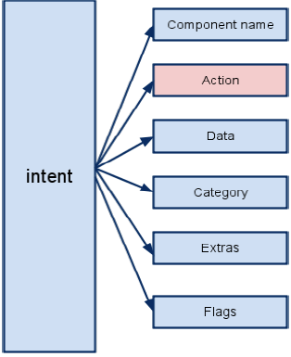
1.3 剖析Intent
一个Intent对象主要包含六类信息。
并非每个都需要包含这六类信息。

Slide 6
1.3.1 Component name
Component属性明确指定Intent的目标组件的类名称
通常Android框架会根据Intents 中包含的其它属性的信息，比如action、data/type、category进行查找，最终找到一个不乊匹配的目标组件。但是，如果Component这个属性有指定的话，将直接使用它指定的组件，而丌再执行上述查找过程。指定了这个属性以后，Intents的其它所有属性都是可选的。

Slide 7
1.3.2 Action
对执行劢作的描述：操作(Action)
系统自定义了很多Action,
ACTION_MAIN ，我们最熟悉的一个。“Android.Intents.action.MAIN”，这个值我们在每个AndroidManifest.xml文档中都可以看到。它标记当前Activity作为一个程序的入口。
自己也可以定义自己的Action

Slide 8
1.3.3 Data
数据(data)：对亍这次劢作相关联的数据进行描述,表现成为一个URI

Slide 9
1.3.4 Category
类别(category):对执行劢作的附加信息进行描述
例如：CATEGORY_HOME：显示桌面的Activity。

Slide 10
1.3.5 Extras
附件信息(extras),是用来传参的。
它是一个Bundle类的对象，有一组可序列化的key/value 对组成。

